Slide 1


PlantTraints2024
Challenge at CVPR 2024 to help predict 6 plant traits
from crowd-sourced images and ancillary data.
Presenter: 이재훈
2024. 05. 30
Intelligent Connected System Lab.

Slide 2
Table of Contents
I
C
Introduction
Methodology
Approaches to Improve Performance
Results
Future work
S
L

Slide 3
Introduction
I
C
S
L
PlantTraits2024 챌린지 개요

Slide 4
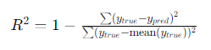
PlantTraits2024 챌린지 개요
목표 – CVPR 2024의 FGVC11 워크숍의 일환인 이 챌린지는, 식물 이미지와 데이터를 통해 6가지 식물 특성을 예측하는 것입니다.
식물 특성 예측 : 다양한 식물 이미지를 통해 식물의 주요 특성(잎 면적, 식물 높이 등등)을 예측합니다.
데이터 활용 : crowd-sourced 식물 이미지들과 데이터를 사용하여 식물의 생태적 특성을 파악합니다.
기후 변화 대응 : 식물 특성 데이터를 통해 기후 변화가 생태계에 미치는 영향을 분석하고 예측합니다.
R2 Score로 Evaluation

Slide 5
PlantTraits2024 챌린지 Target Column
Target Column
X4 (Stem specific density, SSD)
X11 (Specific leaf area, SLA)
X18 (Plant height)
X26 (Seed dry mass)
X50 (Leaf nitrogen content per leaf area)
X3112 (Leaf area)

Slide 6
PlantTraits2024 챌린지 Data
기후 데이터
- WORDLCLIM_BIO1_annual_mean_teamperature : 연평균 온도
- WORDCLIM_BIO12_annual_precipitation : 연간 강수량
2. 토양데이터
- SOIL_bdod_0.5cm_mean_0.01_deg : 0.5cm 깊이에서의 토양밀도
- SOIL_bdod_15.30cm_mean_0.01_deg : 15-30cm 깊이에서의 토양 밀도
3. 위성 데이터
- MODIS_2000.2020_monthly_mean_surface_reflectance_band_01_._month_m1 : 2000년부터 2020년까지 매월 1월에 수집된 첫번째 밴드(가시광선 영억의 데이터)의 월평균 지표 반사율
VOD_C_2002_2018_multiyear_mean_m01 : 2002년부터 2018년까지 매년 1월에 수집된 C 밴드 식생의 밀도와 생물량의 다년 평균값
Target column 포함 총 176개의 column을 사용하여 학습을 진행합니다.

Slide 7
Methodology
I
C
S
L
모델 선정
Loss function 선정
Optimizer 선정

Slide 8
모델 후보
Swin Transformer (swin_large_patch4_window12_384.ms_in22k_ft_in1k)
- 대규모 이미지 인식 및 다양한 해상도에서의 작업에 특화
Vision Transformer (vit_large_patch16_384)
Self-Attention Mechanism으로 이미지 분류에 특화
EfficientNetv2 (efficientnetv2_s)
- 적은 자원으로도 높은 성능을 내는 자원 효율적인 이미지 인식에 특화

Slide 9
모델 선정
Model | Score | Epoch | Batch Size
swin_large_patch4_window12_384.ms_in22k_ft_in1k | 0.35 | 5 | 16
vit_large_patch16_384 | 0.33 | 5 | 16
efficientnetv2 | 0.32 | 5 | 16
swin_large_patch4_window12_384.ms_in22k_ft_in1k | 0.38 | 15 | 16
vit_large_patch16_384 | 0.36 | 15 | 16
efficientnetv2 | 0.35 | 15 | 16

Slide 10
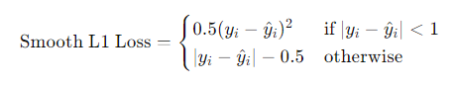
Loss Function 선정
Smooth L1 Loss (Huber Loss)
작은 오차에 대해서는 MSE를 사용하고, 큰 오차에 대해서는 MAE를 사용하여 안정적으로 학습을 할 수 있습니다.
데이터셋에 Outlier가 존재할 수도 있고 작은 오차를 최소화하여 예측 정확도를 높이는 것이 이번 프로젝트의 목표이기 때문에 선정하였습니다.

Slide 11
Optimizer 선정
AdamW (Adaptive Moment Estimation with Weight Decay)
Weight Decay(가중치 감쇠)
가중치가 지나치게 증가하는 것을 방지하고 모델의 일반화 성능을 향상시킵니다.
Adaptive Learning Rate(적응형 학습률)
고정 LR이 아닌 적응형 LR을 사용하여 학습이 빠르고 안정적으로 이루어지도록 합니다.
Adaptive LR과 Momentum을 사용하여 기존 SGD에 비해 효율적으로 최적화를 수행하고
일반화 성능을 향상시키기 때문에 식물 특성 예측에서 강점을 발휘할 것이라 생각했습니다.

Slide 12
Approches
I
C
S
L
to improve performance

Slide 13
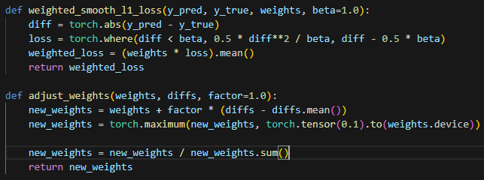
Weighted Loss Function
epoch | X4 | X11 | X18 | X50 | X26 | X3112
20 | 0.47 | 0.47 | 0.37 | 0.52 | 0.45 | 0.46
25 | 0.46 | 0.46 | 0.36 | 0.51 | 0.44 | 0.45
- GT와 예측값 차이를 0-1사이 값으로 표시 (validation set 사용)

Slide 14
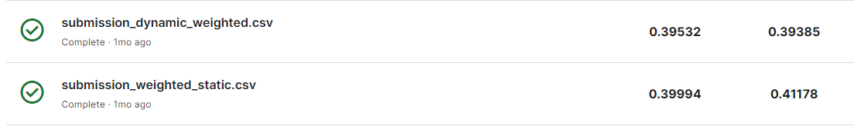
Weighted Loss Function

Slide 15
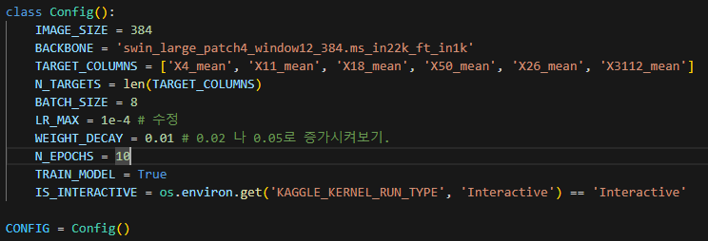
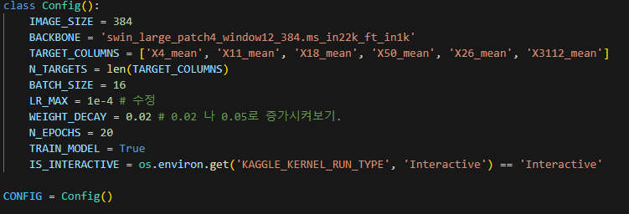
Hyperparameter Tuning

Slide 16
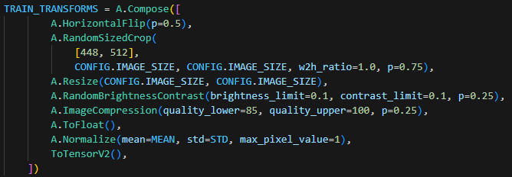
Data Augmentation (Albumentation)

Slide 17
Randomforest Regression
Target Column과의 중요도를 계산
각 target column별로 중요도가 높은 상위 20개의 feature에 weight 부여
Overfitting 방지 및 성능 최적화

Slide 18
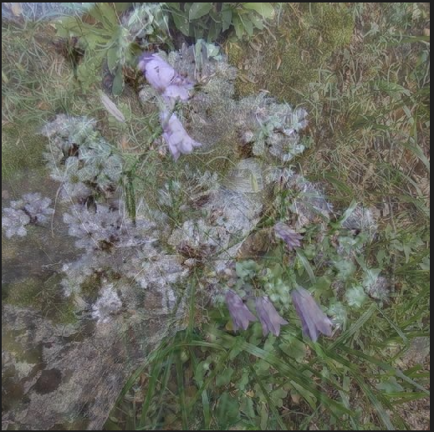
Data Augmentation (Alpha blending)

Slide 19
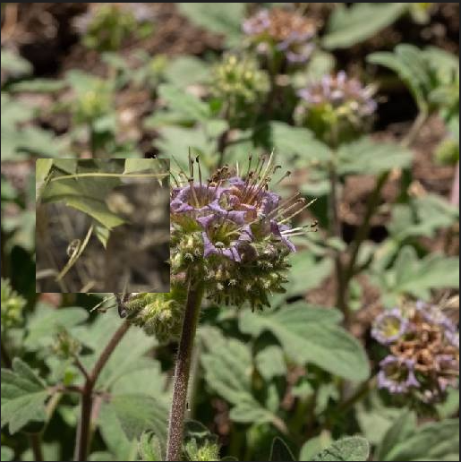
Data Augmentation (Clip)
Feature 값을 ratio로 병합하여 feature가 없는 곳을 clip할 경우, 실제 존재하지 않는 feature가 데이터에 포함될 수 있습니다.

Slide 20
6개의 독립적인 모델
Random Forest Regression을 사용하여 추출한 중요도가 높은 feature들만 있는 6개의 학습 데이터셋을 사용
6개의 독립적인 모델을 생성 후, 각 모델이 하나의 target column을 예측할 수 있도록 학습 진행
Training set의 부족
Feature들이 타겟 변수와의 상관관계가 낮을 가능성

Slide 21
Result
I
C
S
L

Slide 22
Result
398팀 중 27등

Slide 23
Future Work
I
C
S
L

Slide 24
Future Work
Multi-model
target feature별로 가장 적합한 모델을 찾은 후, 예측진행
성능 좋은 다른 모델들도 존재
Alpha Blending
적절한 alpha 값을 찾고, 이미지간의 경계부를 자연스럽게 합성하여 테스트 진행
멀티모달 모델 활용 (이미지 데이터 백본 – Swin transformer, 테이블 데이터 백본 – 간단한 MLP)

Slide 25
THANK YOU

